Slide 1
ис
Золотая частица Урала

Slide 2
Муниципальное бюджетное дошкольное образовательное учреждение
детский сад «Ёлочка»
Авторы: дети, родители, педагоги группы №2
2017 год

Slide 3
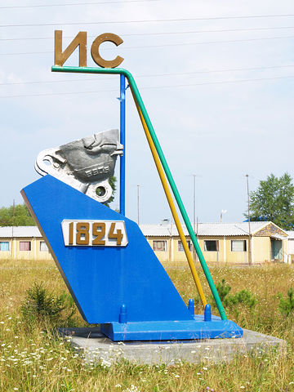
Для России наш поселок –частица
А для нас он-родительский дом
И мы рады , что можем гордиться.
Малой Родиной, где мы живем!

Slide 4
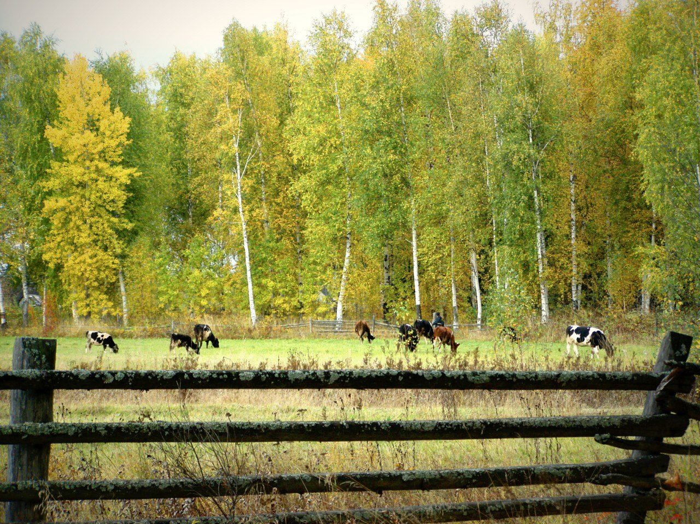
Солнцем залиты долины,
И куда ни бросишь взгляд —
Край родной,
навек любимый,
Весь цветѐт,
как вешний сад.

Slide 5
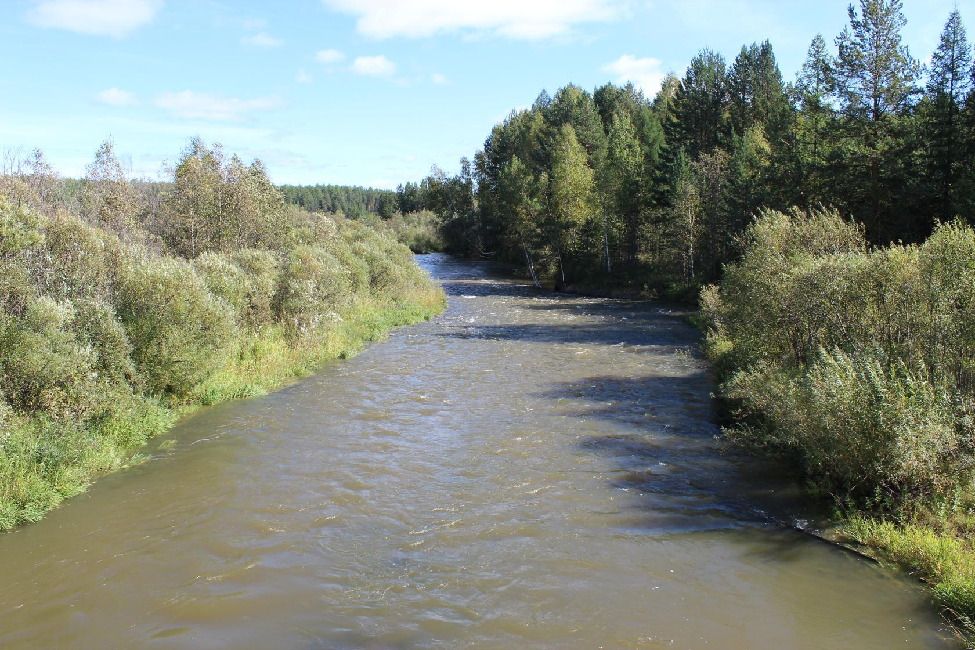
Наш край
То берѐзка, то рябина,
Куст ракиты над рекой.
Край родной,
навек любимый,
Где найдѐшь ещѐ такой!

Slide 6
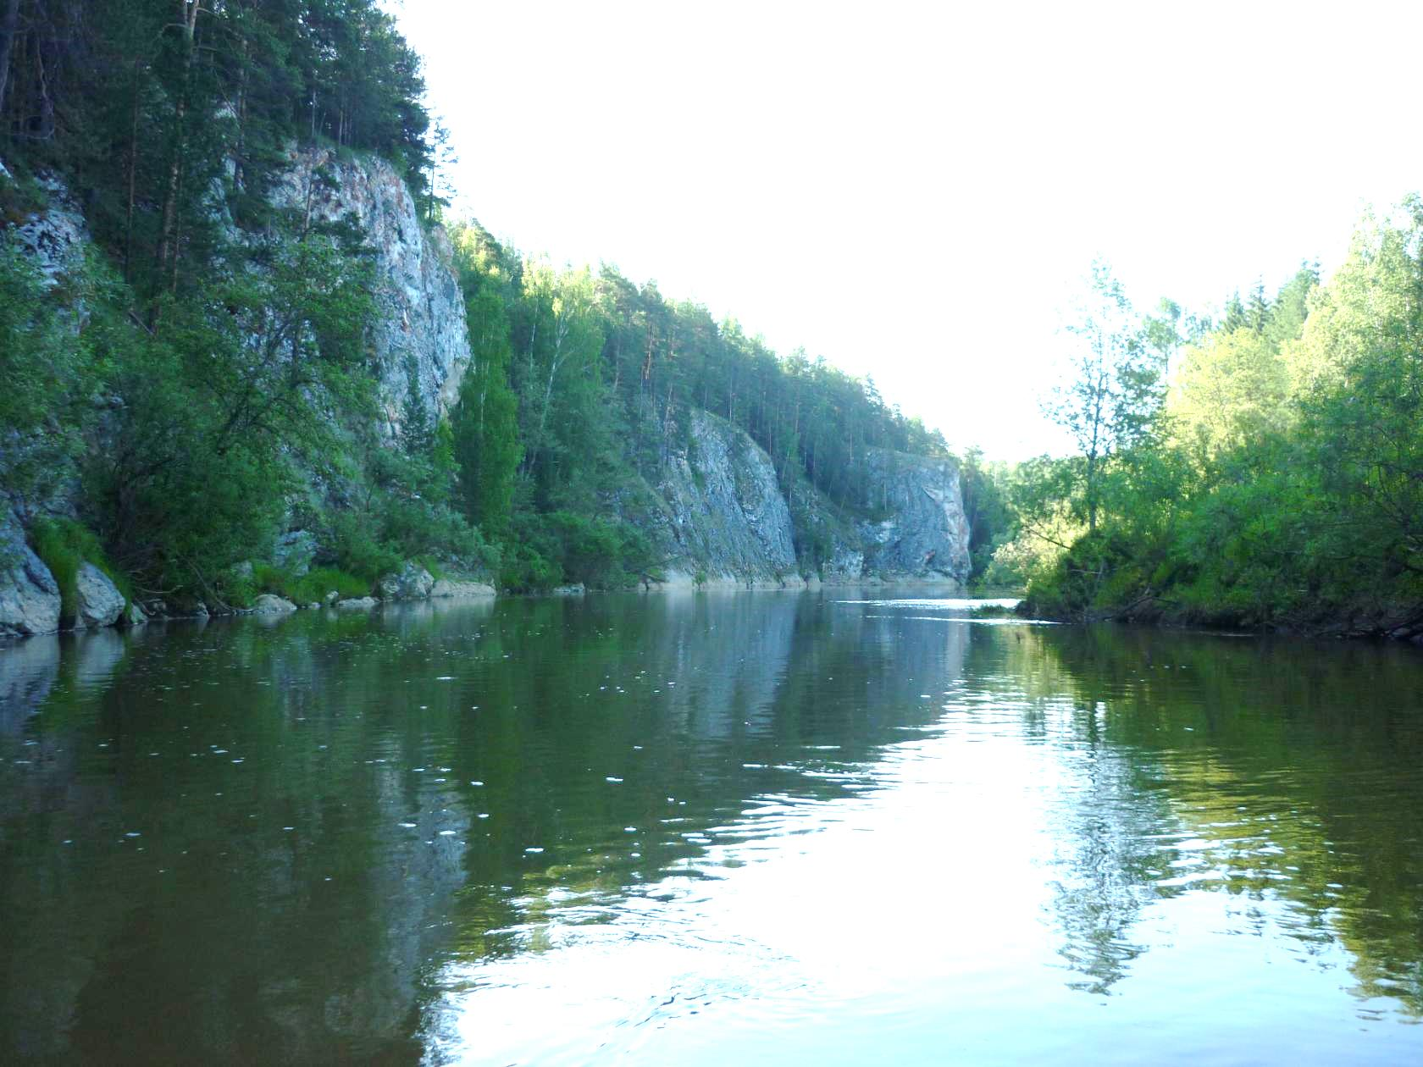
Что такое Родина
Что такое Родина? – Это отчий дом,
Дом, где мать качала в колыбели,
Яркий палисадник за окном,
Песни, что когда-то в детстве пели.
Что такое Родина? – Это отчий край,
Узкая тропинка от порога.
Никогда его не забывай,
Как бы ни длинна была дорога.

Slide 7
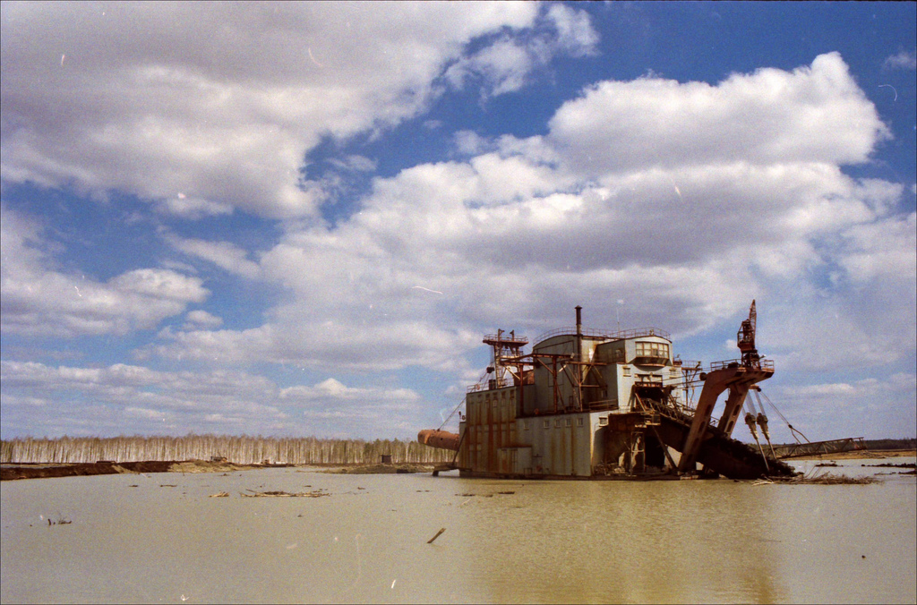
Посёлок Ис расположен возле Срединного Уральского хребта на берегу реки Ис на севере Свердловской области.
Это место часто называют «Уральским Клондайком», поскольку здесь ещё в 1824 г. были открыты месторождения россыпного золота и платины.
В 1904 г. в Конюхово была переведена резиденция управляющего платино-промышленной компании, а поселок получил новое название — Екатерининский. После гражданской войны он был переименован ещё раз, получив своё современное название — Ис. Статус поселка городского типа имеет с 1993 г. В настоящее время, в поселке продолжаю разрабатывать месторождение россыпной платины. Здесь имеется газокомпрессорная станция.

Slide 8
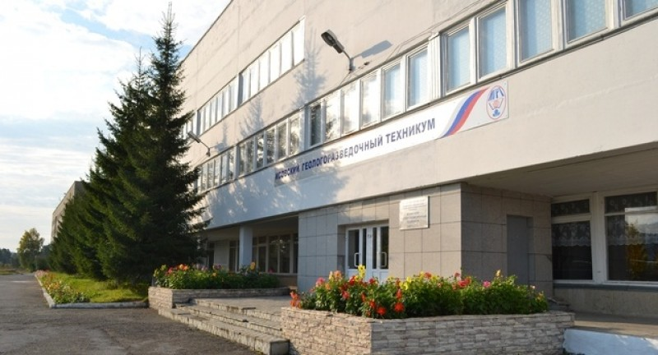
Исовский геологоразведочный техникум
Со­вре­мен­ное на­зва­ние и ста­тус: Го­су­дар­ствен­ное об­ра­зо­ва­тель­ное учре­жде­ние сред­не­го про­фес­си­о­наль­но­го об­ра­зо­ва­ния «Ис­ов­ский гео­ло­го­раз­ве­доч­ный тех­ни­кум». Был от­крыт в марте 1932 г. в по­сел­ке Ис как «Ис­ов­ский ве­чер­ний драж­но-гид­рав­ли­че­ский гор­ный тех­ни­кум». В СССР это было пер­вое сред­нее спе­ци­аль­ное учеб­ное за­ве­де­ние для под­го­тов­ки спе­ци­а­ли­стов зо­ло­то­пла­ти­но­вой от­рас­ли. Пер­вая учеб­ная груп­па со­сто­я­ла из 30 че­ло­век, обу­чав­ших­ся по спе­ци­аль­но­сти «Гор­ный тех­ник». Пер­во­на­чаль­но за­ня­тия про­хо­ди­ли в одной из ком­нат се­ми­лет­ней школы, а в ка­че­стве пре­по­да­ва­те­лей-сов­ме­сти­те­лей ра­бо­та­ли со­труд­ни­ки управ­ле­ния Ис­ов­ски­ми приисками.
В 1990 г. техникум переведен во вновь построенный комплекс в г. Нижняя Тура, сохранив при этом прежнее название — «Исовский геологоразведочный техникум».
В настоящее время техникум готовит специалистов для предприятий горной, геологоразведочной и горнодобывающий отраслей.

Slide 9
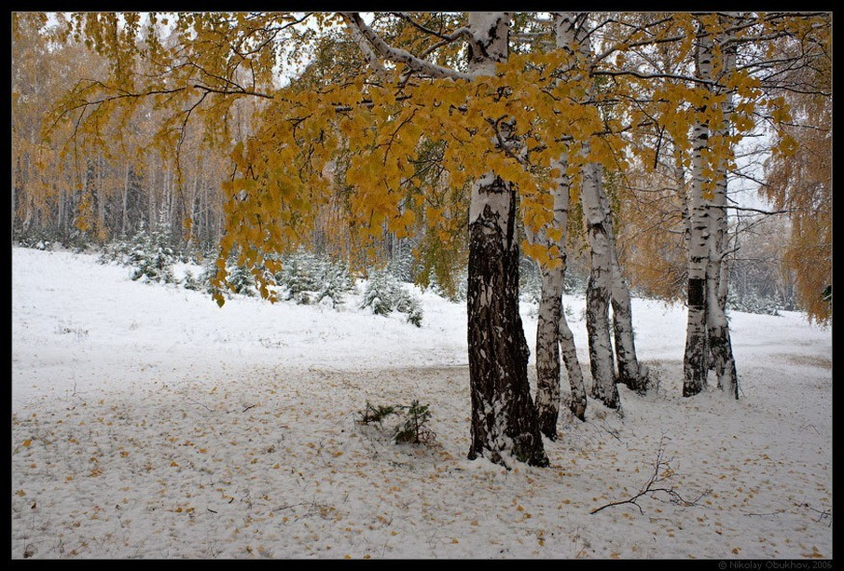
Лучше нет родного края
Жура-жура-журавель!
Облетал он сто земель.
Облетал, обходил,
Крылья, ноги натрудил.
Мы спросили журавля:
– Где же лучшая земля? –
Отвечал он, пролетая:
– Лучше нет родного края!

Slide 10
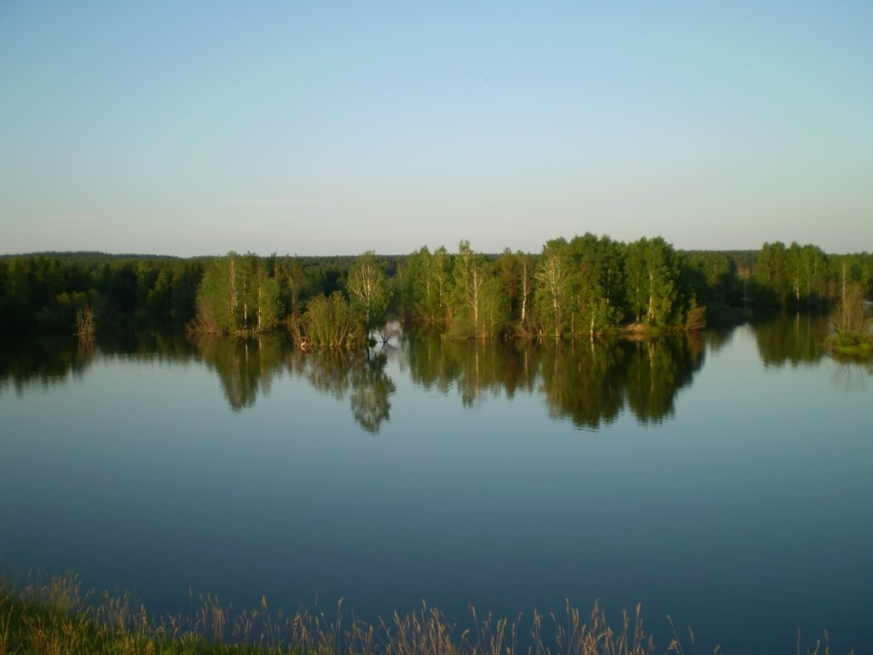
Холмы, перелески,
Луга и поля —
Родная, зелѐная
Наша земля.
Земля, где я сделал
Свой первый шажок,
Где вышел когда-то
К развилке дорог.
И понял, что это
Раздолье полей —
Частица великой
Отчизны моей.
(Г. Ладонщиков)

Slide 11
С добрым утром!
Встало солнце над горою,
Мрак ночной размыт зарёю,
Луг в цветах, как расписной...
С добрым утром,
Край родной!
Шумно двери заскрипели,
Птицы ранние запели,
Звонко спорят с тишиной...
С добрым утром,
Край родной!
Люди вышли на работу,
Пчёлы мёдом полнят соты,
В небе тучки – ни одной...
С добрым утром,
Край родной!

Slide 12
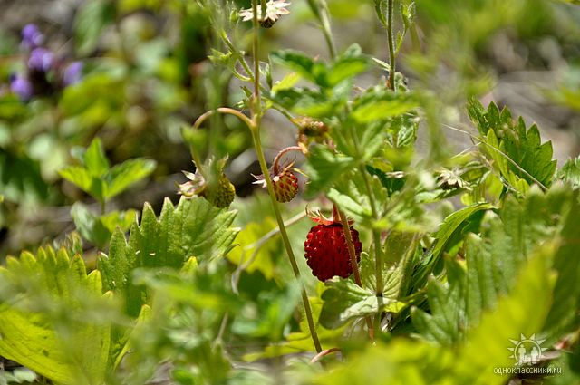
Любите родную природу:
Озера ,леса и поля.
Ведь это же наша с тобою
Навеки родная земля.
На ней мы с тобою родились,
Живем мы с тобою на ней!
Так будем же люди все вместе добрей относиться мы к ней!

Slide 13
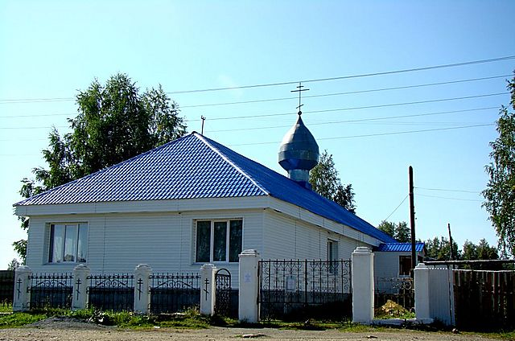

Slide 14
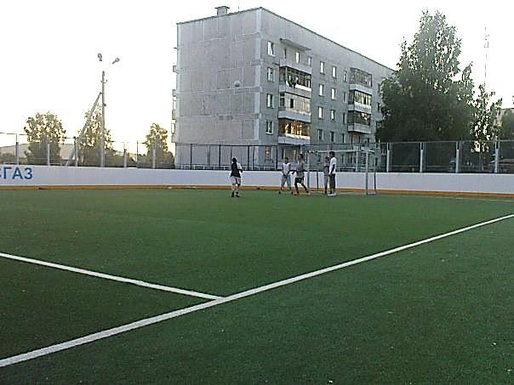

Slide 15
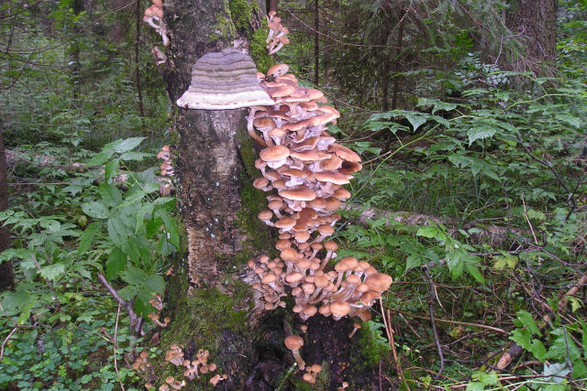
Привет тебе, мой край родной,
С твоими тѐмными лесами,
С твоей великою рекой,
И неоглядными полями!

Slide 16
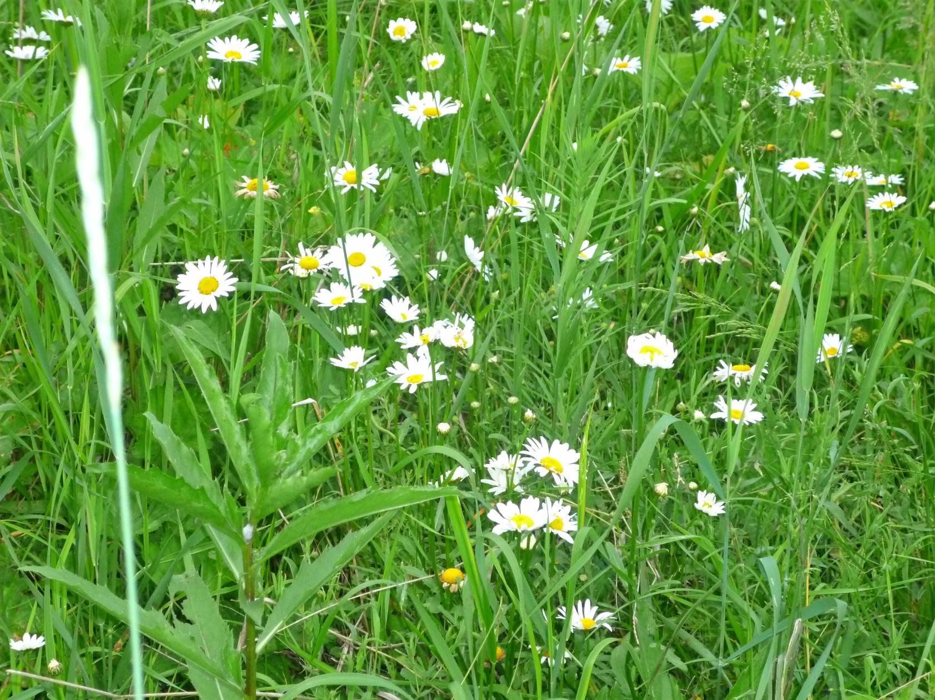
За то, что всех счастливей я
В моём краю. Люблю тебя!
Люблю я твой простор родной,
Твой ветерок и твой покой.
Здесь всё родное для меня:
Поля, и реки, и луга.
Как хорошо, что здесь живу,
В краю, который я люблю

Slide 17
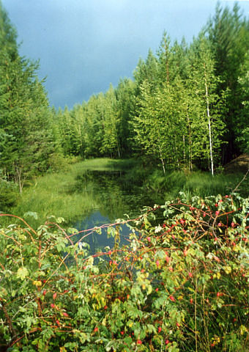
Сосны босые
Сбегают с заснеженных скал.
Богаче, чем краски рассвета,
Светлее, чем звёздный узор,
Земные огни самоцветов
В торжественном сумраке гор.
Мне дороги лица простые
И руки, что плавят металл.
…Когда говорят о России,
Я вижу свой синий Урал.

Slide 18
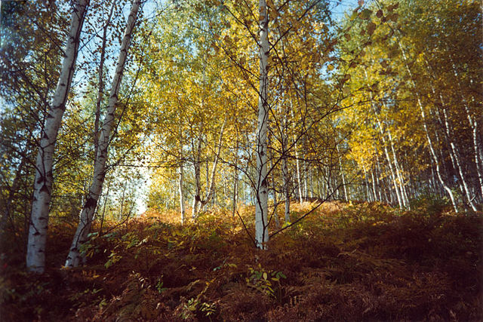
￼
Привет тебе, мой край родной,
С твоими тёмными лесами,
С твоей великою рекой,
И неоглядными полями!
Привет тебе, народ родимый,
Герой труда неутомимый,
Среди зимы и в летний зной!
Привет тебе, мой край родной!

Slide 19
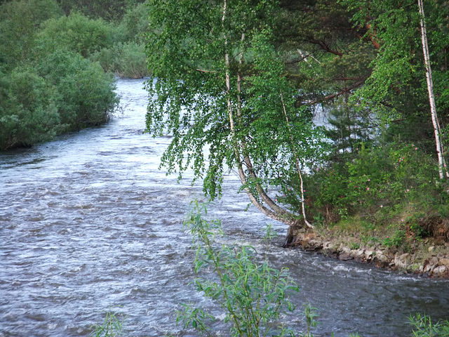
Тополя да клёны, ивы над рекой:
Край ты мой любимый!
Край ты мой родной!
Белые берёзки выстроились в ряд,
Будто бы надели свадебный наряд.
На калине грозди ягод средь листвы,
Зажелтели копны скошенной травы.
Узкая тропинка, старый добрый дом,
Пёстрый палисадник под родным окном.
Скрипнуло крылечко, распахнулась дверь –
Нет тебя милее, Родина, поверь!

Slide 20
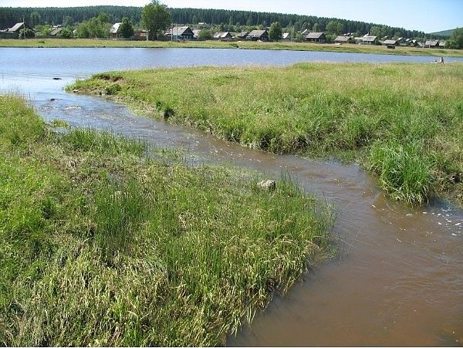
За то, что всех счастливей я
В моём краю. Люблю тебя!
Люблю я твой простор родной,
Твой ветерок и твой покой.
Здесь всё родное для меня:
Поля, и реки, и луга.
Как хорошо, что здесь живу,
В краю, который я люблю.

Slide 21
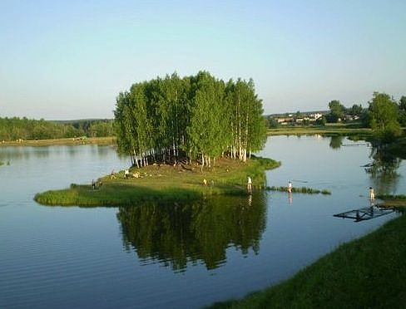
На свете есть такое место, Где ты родился и живешь. Клочок земли - с ним связан тесно - Своею родиной зовешь. Люблю я свой родной поселок, И тех людей, кто здесь живет, И как бы ни был путь мой долог, Тропа меня домой ведет

Slide 22
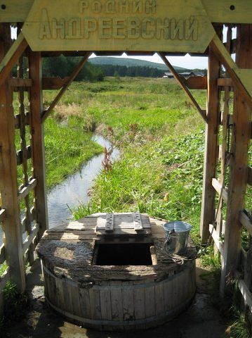
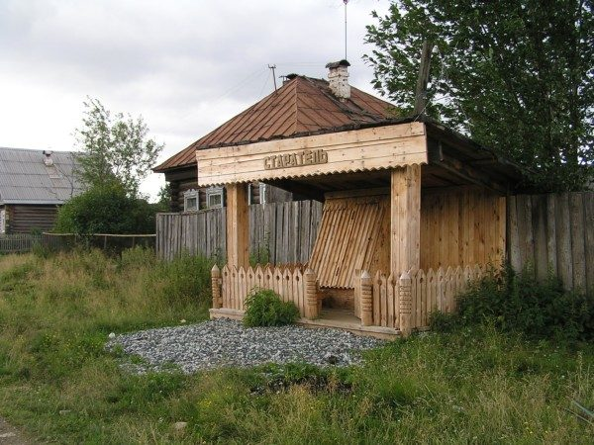
Родники звенят по России,
Отправляясь в далекий путь.
Их воды, живой родниковой
Не забудь испить, не забудь.
Нам споют на просторах песни,
В доме снова горят огни.
Чтоб Россия жила веками,
Ты храни родники, храни!

Slide 23
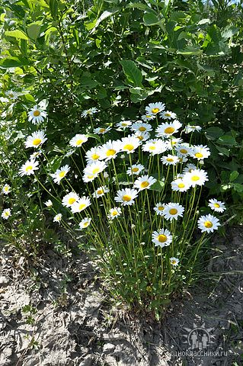
С добрым утром!
Встало солнце над горою,
Мрак ночной размыт зарѐю,
Луг в цветах, как расписной...
С добрым утром,
Край родной!
Шумно двери заскрипели,
Птицы ранние запели,
Звонко спорят с тишиной...
С добрым утром,
Край родной!
Люди вышли на работу,
Пчѐлы мѐдом полнят соты,
В небе тучки – ни одной...
С добрым утром,
Край родной!

Slide 24
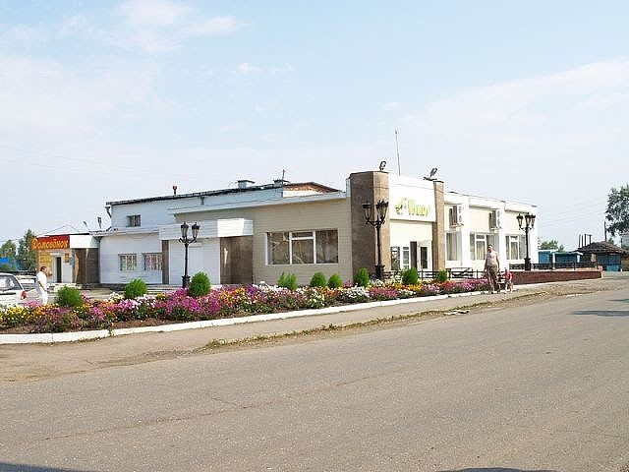
По отрогам седого Урала,
У притоков гордячки Туры
Небольшое селение встало,
ИС - селение то нарекли.
Ис -посёлок -искателей счастья,
Так на сходе народ здесь решил.
Много бед было, много несчастья,
Но народ поселился и жил.
Тут дела дедов, прадедов помнят,
Здесь ИСКАТЕЛИ СЧАСТЬЯ живут!
Своё сердце удачей наполнив
И по миру удачу несут!

Slide 25
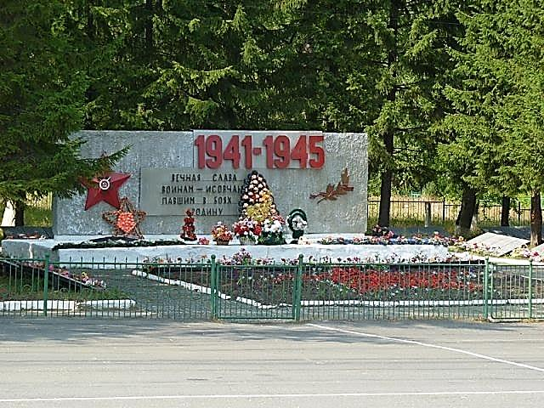

Slide 26
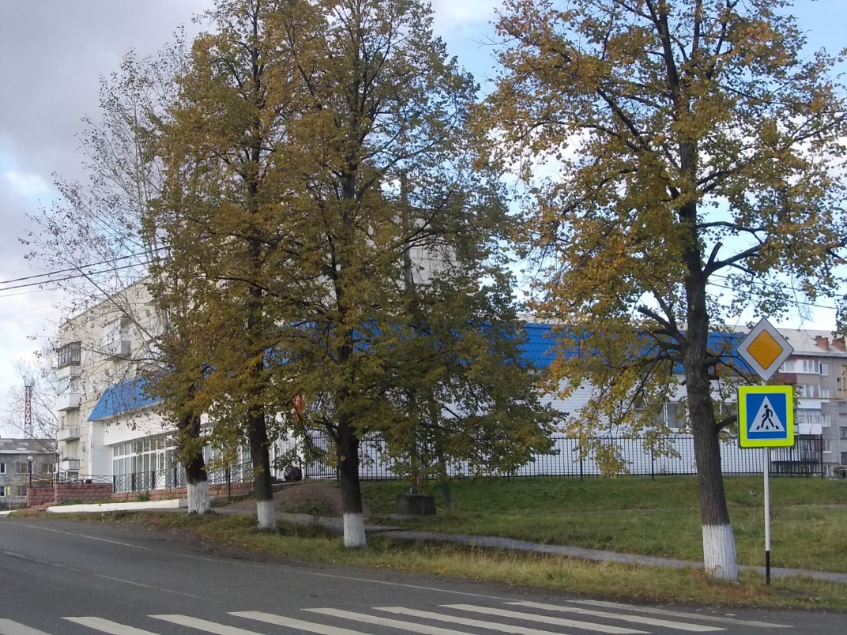
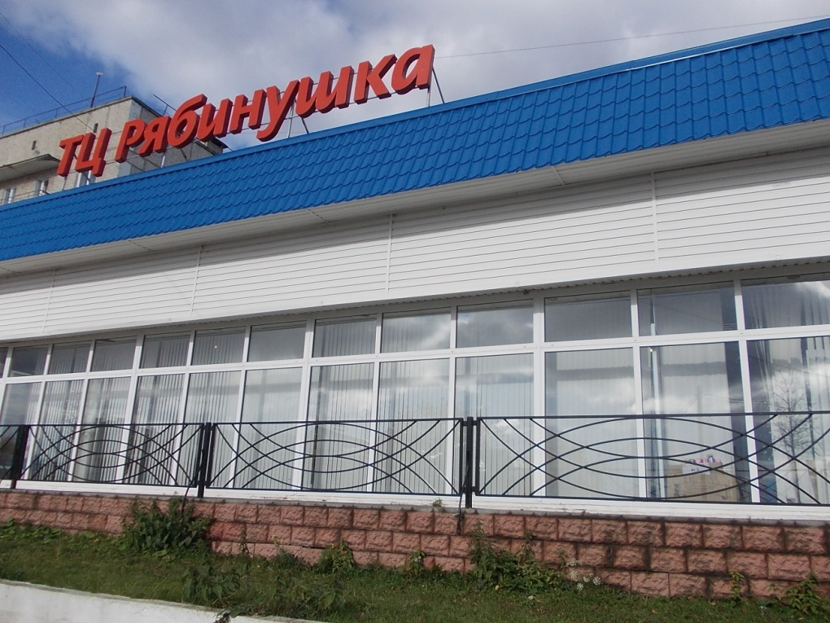
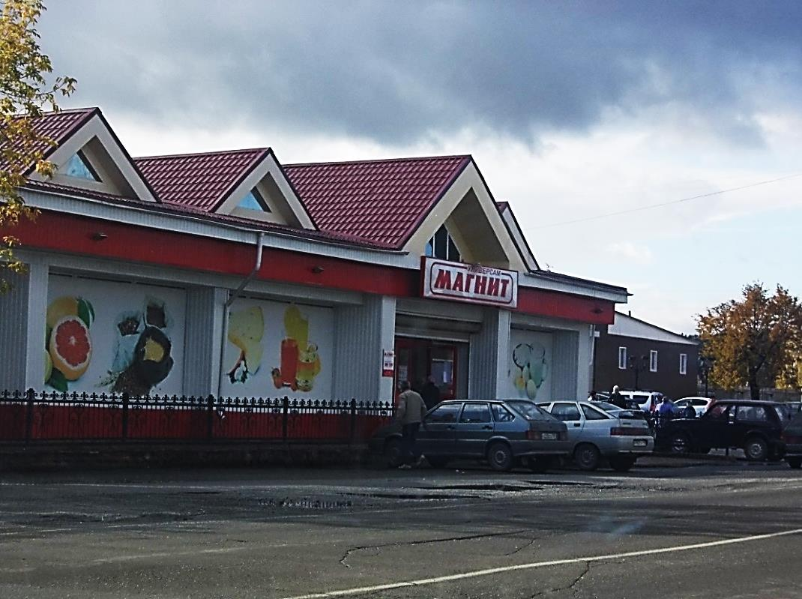
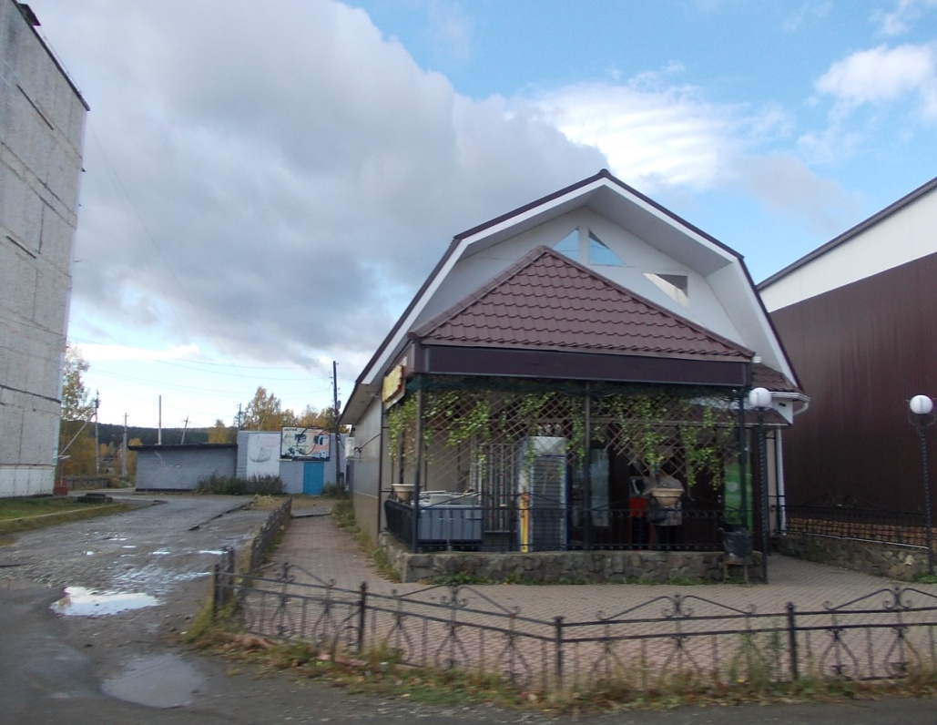

Slide 27
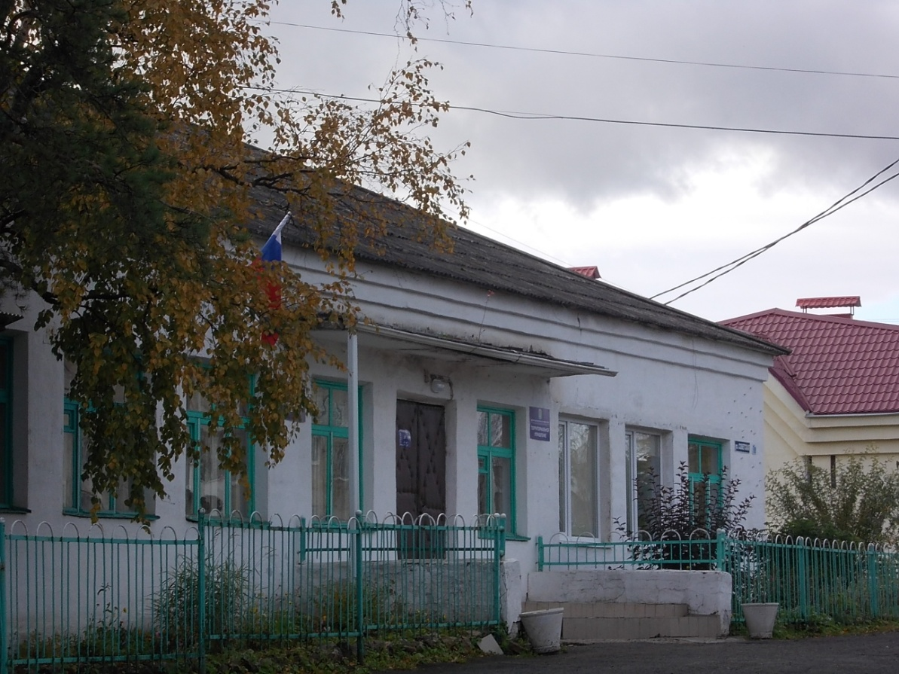
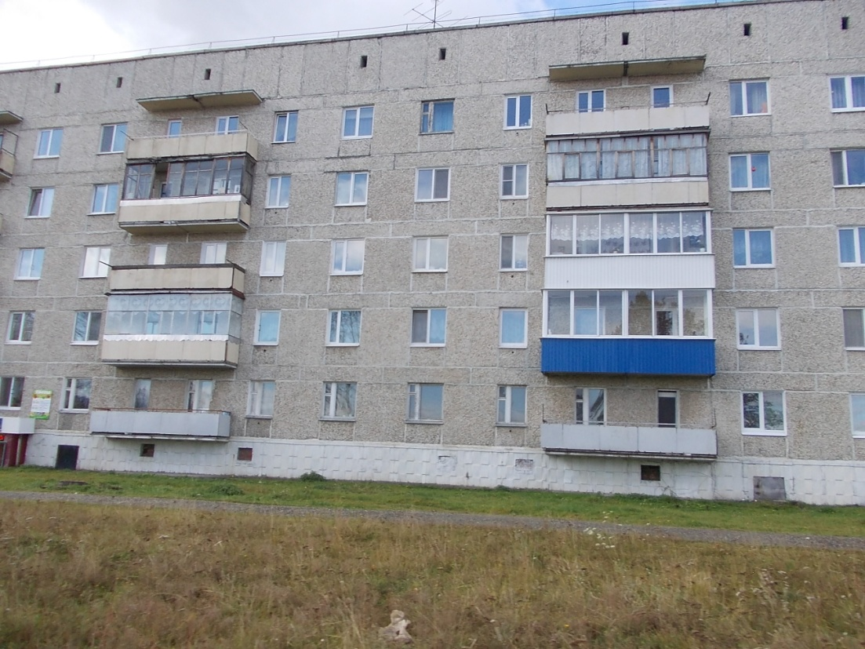

Slide 28
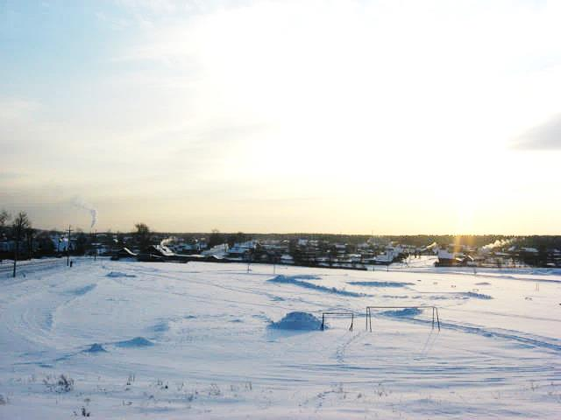
За Исом рекой дымятся печи.
Там кругом сосновые леса.
Словно заколдованные свечи,
Кроны подпирают небеса.

Slide 29
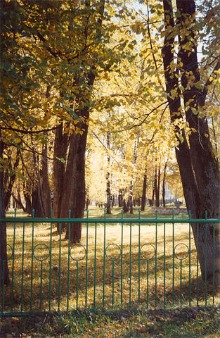
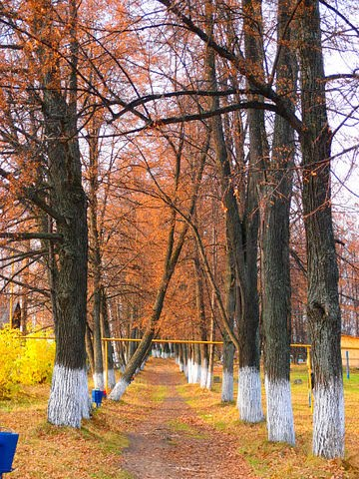
Солнцем залиты долины,
И куда ни бросишь взгляд
Край родной, навек любимый,
Весь цветѐт, как вешний сад.

